Slide 1
第十二章 三相电路
§ 12 - 1 三相电路
§ 12 - 2 线电压（电流）与相电压（电流）
§ 12 - 3 对称三相电路的计算
§ 12 - 4 不对称三相电路的概念
§ 12 - 5 三相电路的功率

Slide 2
§ 12 - 1 三相电路
目前世界上电力系统所采用的供电方式，绝大多数是三相制。日常用电是取自三相制中的一相。
一、三相电源
对称三相电源：三个频率相同、相位互差120°的正弦交流电源按一定方式联接而成。
三相制电力系统：由三个频率相同、相位互差120°的正弦交流电源供电的系统。

Slide 3
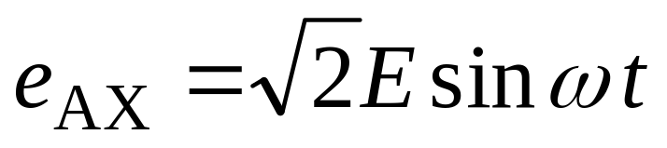
1 三相电动势的产生
在两磁极中间，放一个线圈。
N
让线圈以
ω的角速度顺时
ω
e
针旋转。
A
根据右手定则可知，线圈中产生感应电动势，其方向为由AX。
X
S
合理设计磁极形状，使磁通按正弦规律分布，线圈两端便可得到单相交流电动势。

Slide 4
三相交流发电机产生三相电动势
定子
定子中放三个线圈：
A
Y
•
A  X
B  Y
C  Z
Z
S
•
•
+
_
首端
末端
N
C
B
三线圈空间位置
各差120º
转子
X
转子装有磁极并以
⬥ ω的角速度旋转。三个
线圈中便产生三个单相电动势。
三相交流发电机的原理图

Slide 5
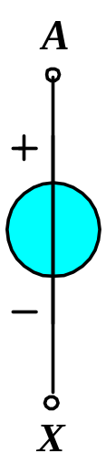
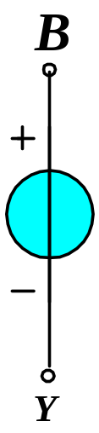
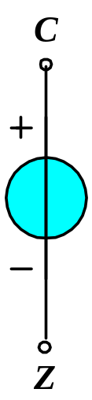
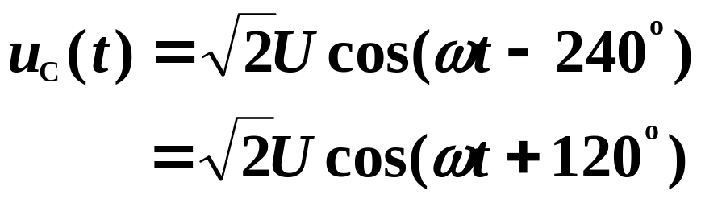
2、 瞬时值表达式
以u_{A}为参考量，它们的瞬时表达式：
u_{A}
u_{B}
u_{C}
A相
B相
C相
u
u_{A}
u_{B}
u_{C}
3、 波形图
0
ω t

Slide 6
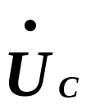
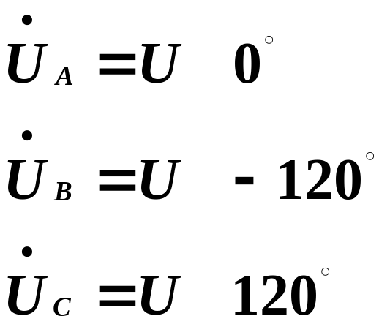
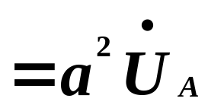
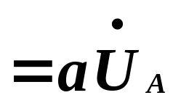

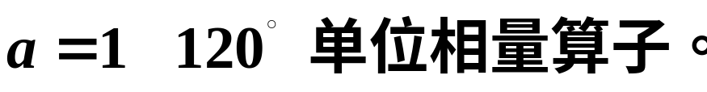
4、 相量表示
120°
120°
120°
5、 对称三相电源的特点

Slide 7



6、 对称三相电源的相序： 三相电源中各相电源经过同一值(如
最大值)的先后顺序
正序(顺序)：A—B—C—A
负序(逆序)：A—C—B—A
120°
120°
120°
120°
120°
120°

Slide 8
相序的实际意义：对三相电动机，如果相序反了，就会反转。
A
1
A
1
D
D
B
C
2
2
C
B
3
3
正转
反转
以后如果不加说明，一般都认为是正相序。

Slide 9
7、 三相制的优点
三相制相对于单相制在发电、输电、用电方面有很多优点，主要有：
(1) 三相发电机比单相发电机输出功率高。
(2) 经济：在相同条件下(输电距离，功率，电压和损失)三相供电比单相供电省铜。
(3) 性能好：三相电路的瞬时功率是一个常数，对三相电动机来说，意味着产生机接转矩均匀，电机振动小。
(4) 三相制设备(三相异步电动机，三相变压器)简单，易于
制造，工作经济、可靠。
由于上述的优点，三相制得到广泛的应用。

Slide 10
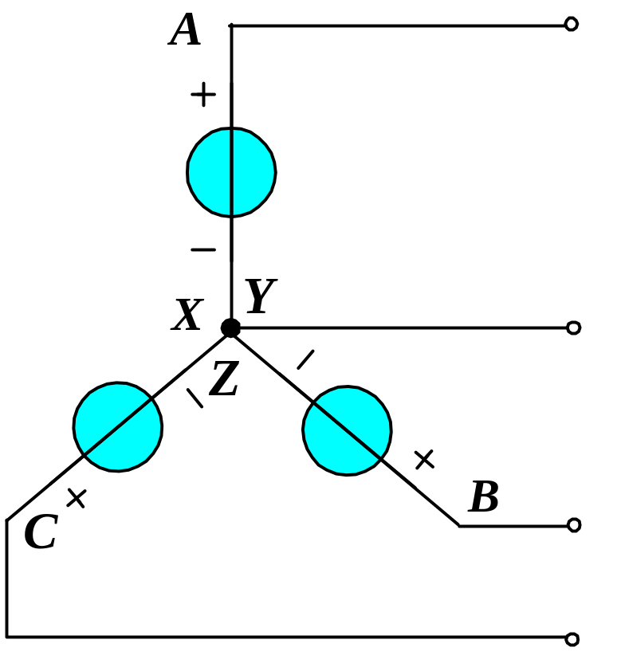
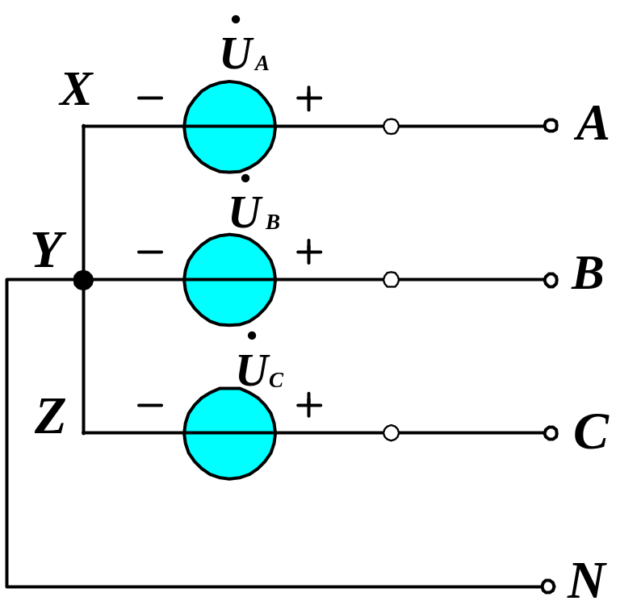
二、对称三相电源的联接方式
1、星形联接和三角形联接
星形联接(Y接)：把三个绕组的末端 X, Y, Z 接在一起，
把始端 A,B,C 引出来。

Slide 11
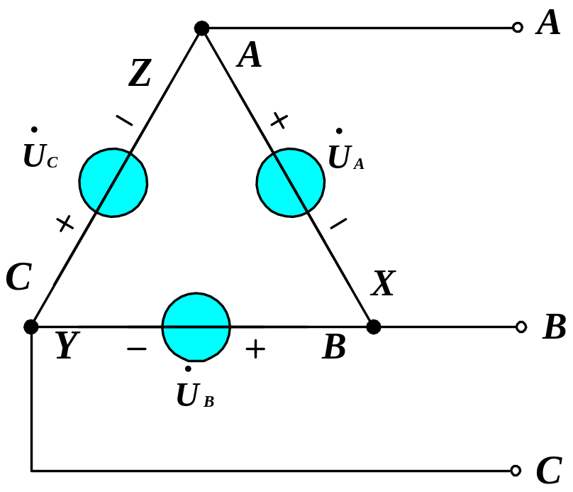
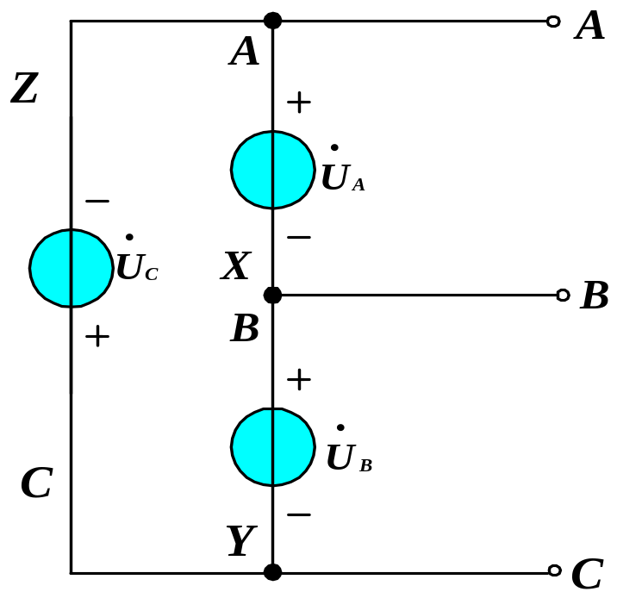
三角形联接(Δ 接)：三个绕组始末端分别对应相接。

Slide 12
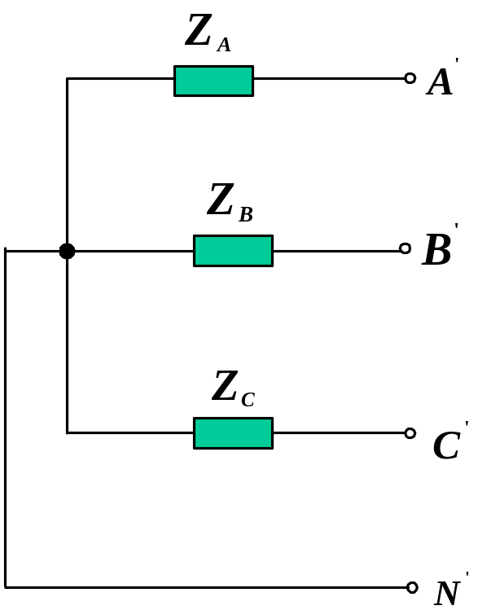
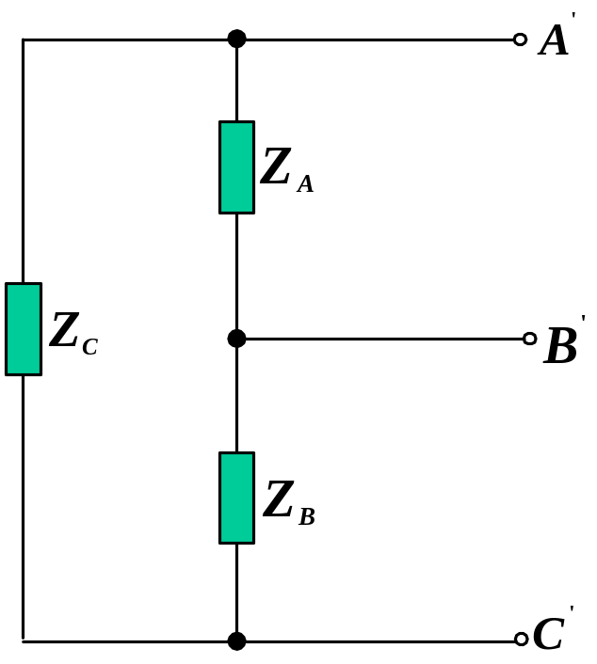
2、三相负载的联接方式
Y连接
Δ 连接
若Z_{A} = Z_{B} = Z_{C} ，对称三相负载。
若三相负载不相等，不对称三相负载。

Slide 13
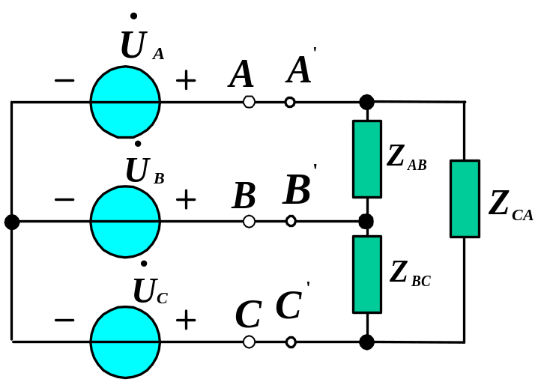
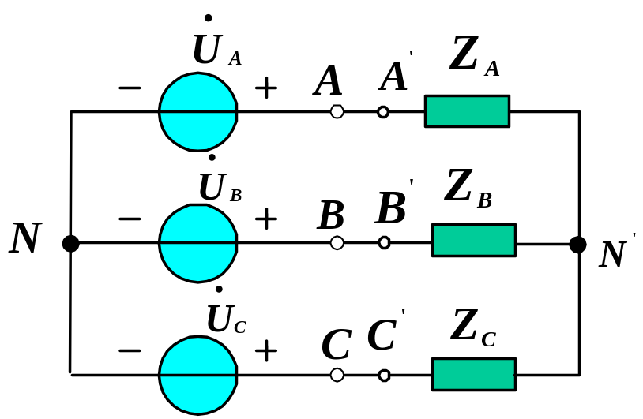
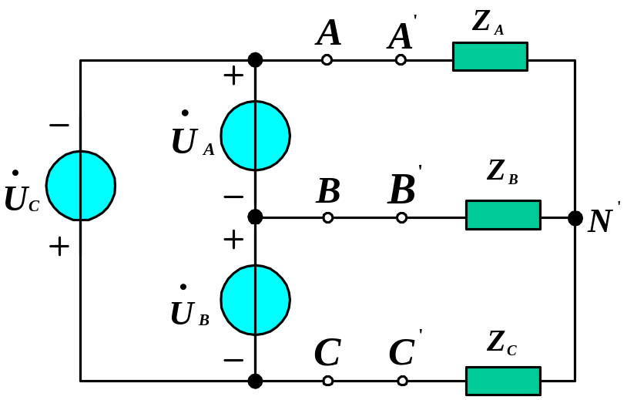
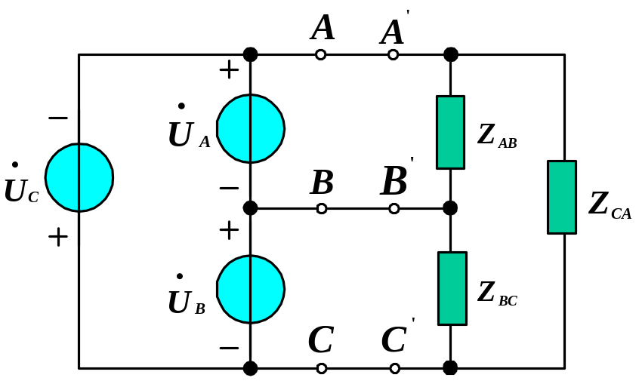
四、 对称三相电路：由对称三相电源和对称三相负载联接而成。
按电源和负载的不同联接方式可分为Y–Y，Y₀ –Y₀，Y –Δ， Δ –Y， Δ –Δ 等。
Y–Y
Y –Δ
Δ –Δ
Δ –Y

Slide 14
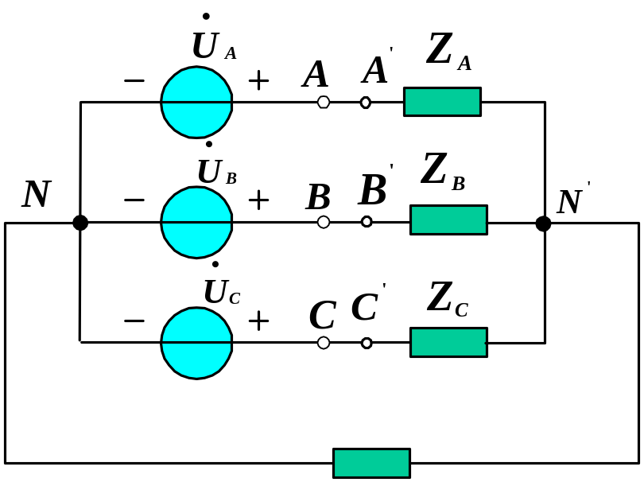
Y₀ –Y₀

Slide 15
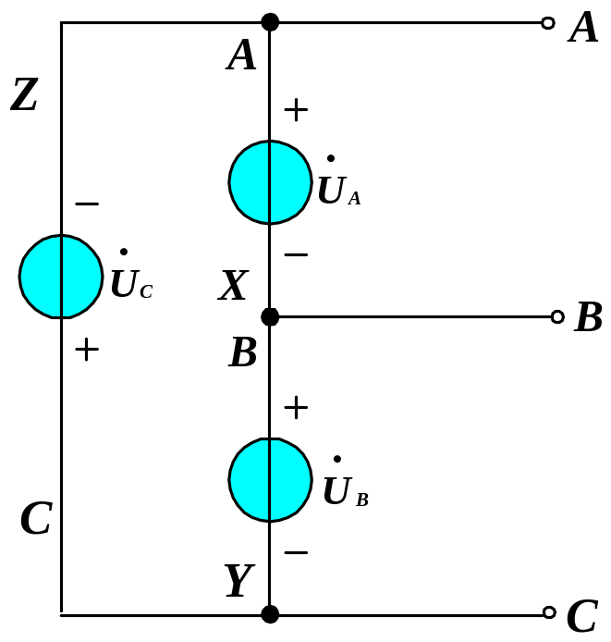
§ 12 - 2 线电压（电流）与相电压（电流）
名词介绍：
① 端线(火线)：A, B, C 三端引出线。
② 中线：中性点引出线(接地时称地线)， Δ接无中线。
③ 三相三线制与三相四线制。

Slide 16
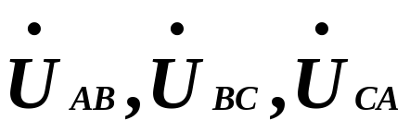
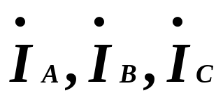






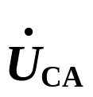


④ 线电压：端线与端线之间的电压
⑤线电流：流过端线的电流

Slide 17
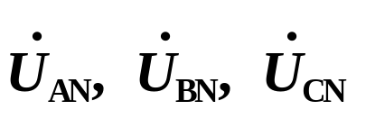
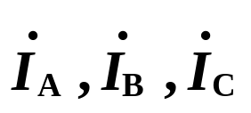
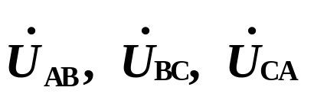
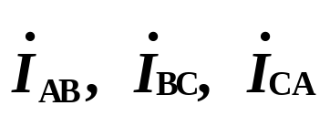
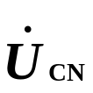


⑥相电压：每相电源(负载)的电压
Y接：
Y接：
Δ 接：
⑦相电流：流过每相电源(负载)的电流
Δ 接：

Slide 19
2. 对称三相电源线电压与相电压的关系
(1) Y接
设：

Slide 20
利用相量图得到相电压和线电压之间的关系：
30º
30º
30º
一般表示为：
线电压对称(大小相等，
相位互差120º)

Slide 21
结论：对Y接法的对称三相电源
(1) 相电压对称，则线电压也对称。
(3) 线电压相位超前对应相电压30º。
所谓的“对应”：对应相电压用线电压的
第一个下标字母标出。

Slide 22
(2) Δ接
设：
即线电压等于对应的相电压。

Slide 23
四、线电流与相电流的关系
负载Y连接：
线电流=相电流

Slide 24
负载Δ连接：
设：

Slide 25



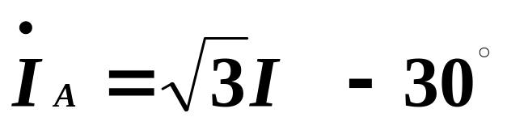
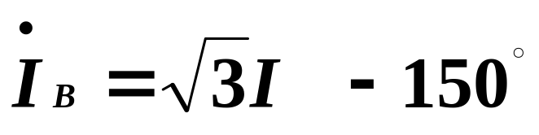
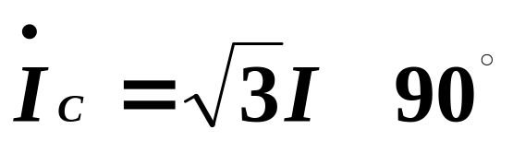
利用相量图得到线电流和相电流之间的关系：
30º
30º
30º

Slide 26
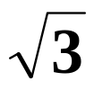
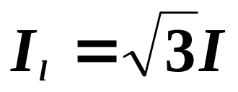
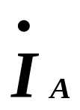
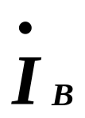
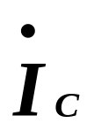
结论：对Δ接法的对称三相负载
(1) 相电流对称，则线电流也对称。
(2) 线电流大小等于相电流的 倍，即 。
(3) 线电流相位滞后对应相电流30º。

Slide 27
总结:
1、三相对称电源的表达式及相量图：
120°
120°
120°
2、三相电源和三相负载的连接：
Y–Y，Y₀ –Y₀，Y –Δ， Δ –Y， Δ –Δ 。

Slide 28
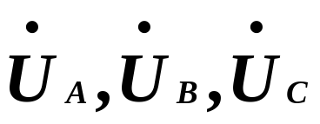
3、线电压、相电压：
对Y接法的对称三相电源：
线电压相位超前对应相电压30º。
对Δ接法的对称三相电源：
线电压等于对应的相电压。

Slide 29
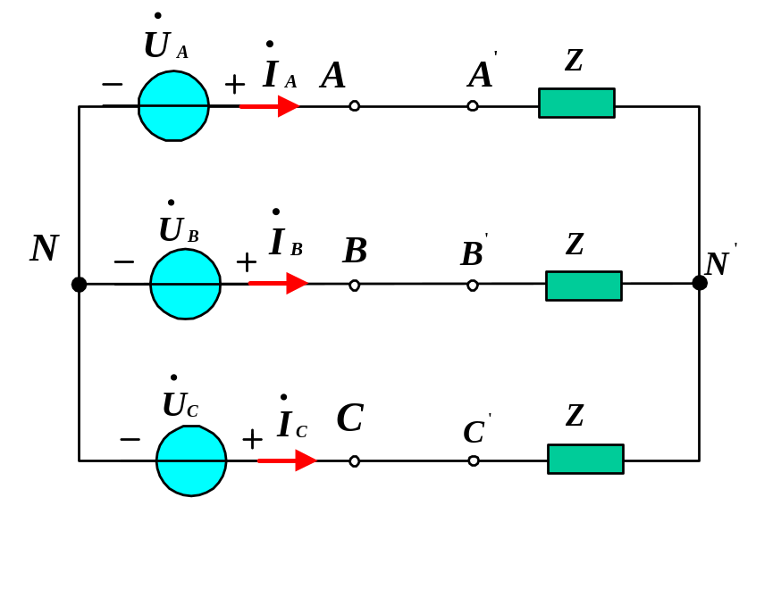
4、线电流、相电流：
负载Y连接：
线电流=相电流
负载Δ接法：
线电流大小等于相电流
的 ，即 。
线电流相位滞后对应相
电流30º。

Slide 30

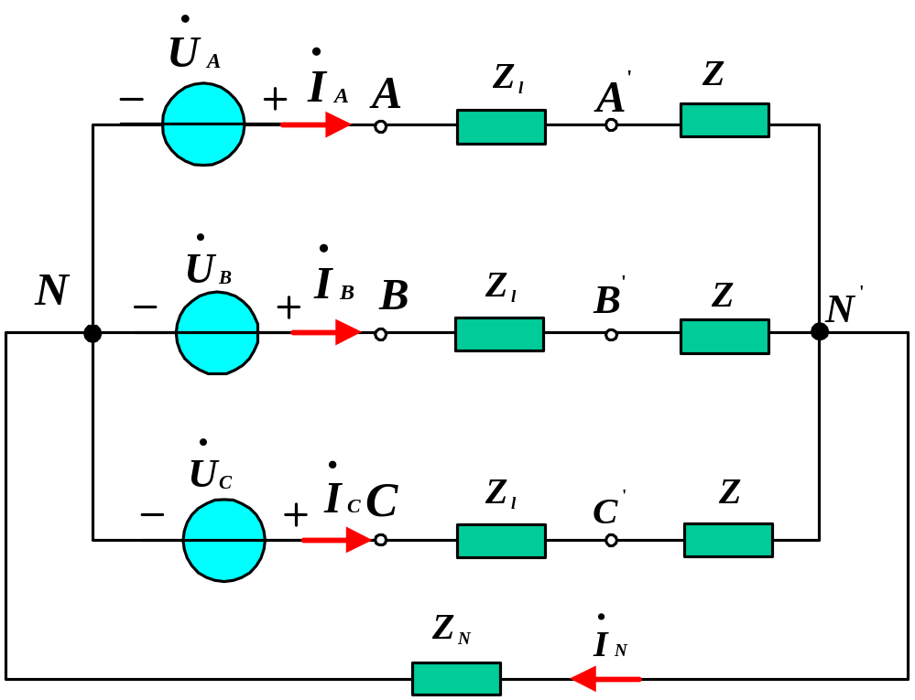
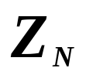
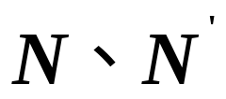
§ 12 - 3 对称三相电路的计算
一、对称三相电路的计算
对称三相电路的计算方法是一相计算法。
1. Y₀ –Y₀(三相四线制)
端线阻抗
中线阻抗
中性点

Slide 31

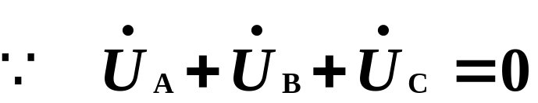

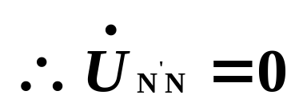
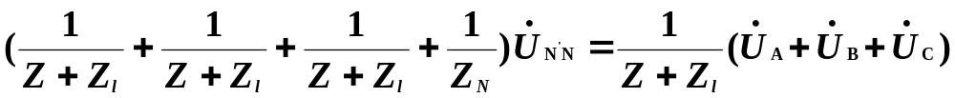
以N点为参考点，对 点列写结点方程：

Slide 32
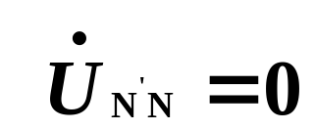
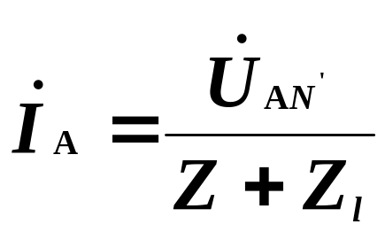
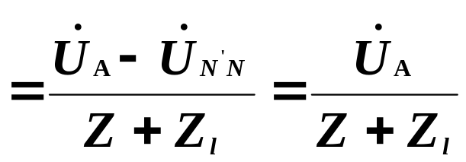
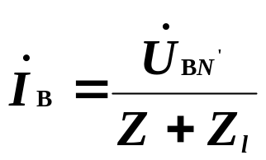





流过每相负载的电流与流过相应端线的线电流相等，且三相电流也是对称的。

Slide 33





中线电流为：
因N，N’两点等电位，可将其短路，且其中电流为零。

Slide 34




一相计算电路：
由图可知，各线电流（相电流）独立，彼此无关。
由于三相电源、三相负载对称，所以三相线电流也对称。只要分析计算三相中的任一相，而其它两相的电压、电流就能按对称性可写出。

Slide 35






Slide 36
结论：
① 中线电流为零。
有无中线对电路情况没有影响。没有中线(Y–Y接法，三相三线制)，可将中线连上。因此， Y–Y电路与Y₀–Y₀(有中线)电路计算方法相同。且中线有阻抗时可短路掉。
② 对称情况下，各相电压、电流都是对称的，只要算出某一相的电压、电流，则其他两相的电压、电流可直接写出。

Slide 37

实例----照明电路
正确接法:
每层楼的灯相互并联,然后分别接至各相电压上。设电源电压为：
A
一层楼
...
N
二层楼
...
...
B
三层楼
C
则每盏灯上都可得到额定的工作电压220V。

Slide 38
讨论
A
一层楼
...
N
不加零线
会不会出
现问题?
二层楼
...
...
B
三层楼
C

Slide 39
问题1：若一楼全部断开，二、三楼仍然接通,
情况如何?
A
分析：
一层楼
...
设线电压为380V。
A相断开后，B、C 两相串联，电压U_{BC} （380V）加在B、C负载上。如果两相负载对称，则每相负载上的电压为190V。
二层楼
...
...
B
三层楼
C
结果二、三楼电灯全部变暗，不能正常工作。

Slide 40


问题2：若一楼断开，二、三楼接通。但两层楼灯的数量不等（设二楼灯的数量为三层的 1/4 ）结果如何？
分析
A
R₃
R₂
B
C
结果：二楼灯泡上的电压超过额定电压，
灯泡被烧毁；三楼的灯不亮。

Slide 41
结论：
负载不对称而又没有中线时，负载上可能得到大小不等的电压，有的超过用电设备的额定电压，有的达不到额定电压，都不能正常工作。比如: 照明电路中各相负载不能保证完全对称，所以绝对不能采用三相三相制供电，而且必须保证零线可靠。
中线的作用在于，使星形联接的不对称负载得到相等的相电压。为了确保零线在运行中不断开，其上不允许接熔断器、也不允许接开关。

Slide 42

归纳：
1. 三相电压、电流均对称。
线电压大小为相电压的 ，相位超前 。
负载为Y接
线电流与对应的相电流相同。
线电压与对应的相电压相同。
负载为Δ接

Slide 43
2. 对称三相电路的一般计算方法
(1) 将所有三相电源、负载都化为等值Y—Y接电路；
(2) 连接各负载和电源中点，中线上若有阻抗可不计；
(3) 画出单相计算电路，求出一相的电压、电流：
一相电路中的电压为Y接时的相电压。
一相电路中的电流为线电流。
(4) 根据Δ 、Y接 线量、相量之间的关系，求出原电路的电流电压。
(5) 由对称性，得出其它两相的电压、电流。

Slide 44



例1.
已知对称三相电源线电压为380V，Z=6.4+j4.8Ω， Z_{l} =3+j4Ω。
求负载Z的相电压、线电压和电流。
解：
设：
则：

Slide 45









Z=6.4+j4.8Ω， Z_{l} =3+j4Ω
负载Z的相电压136.8V、线电压236.9V和电流17.1A。

Slide 46



例2.
如图对称三相电路，电源线电压为380V，|Z₁|=10Ω，cosϕ₁ =0.6(滞后)， Z₂= –j50Ω， Z_{N}=1+ j2Ω。
求：线电流、相电流，并定性画出相量图(以A相为例)。
解：
设：
则：

Slide 47



Slide 48











|Z₁|=10Ω，cosϕ₁ =0.6(滞后)，
Z₂= –j50Ω。

Slide 49




根据对称性，得B、C相的线电流、相电流：
第一组负载的相电流：

Slide 50

第二组负载的相电流：

Slide 51








由此可以画出相量图：
30º
–18.4º
–53.13º

Slide 52



例3.

Slide 53


解：首先进行Δ—Y变换，然后取A相计算电路：

Slide 54






Slide 55


Slide 56
§ 12 - 4 不对称三相电路的概念
电源不对称。
程度小(由系统保证)。
不对称
电路参数(负载)不对称。
情况很多。
讨论对象：电源对称，负载不对称(低压电力网) 。
不能抽单相 。
分析方法：
复杂交流电路分析方法。
主要了解：中性点位移。

Slide 57





电源对称，负载不对称
三相负载Z_{A}、Z_{B}、 Z_{C}不相同。
1、S打开，不接中线。
为:
负载各相电压：

Slide 58







相量图：
N
负载中点与电源中点不重合，这个现象称为中点位移.。
在电源对称情况下，可以根据中点位移的情况来判断负载端不对称的程度。当中点位移较大时，会造成负载相电压严重不对称，可能使负载的工作状态不正常。

Slide 59



2、S合上，接入中线。
若
则
尽管电路不对称，但 ，可使各相保持独立性。
各相工作状态互不影响。
中线存在非常重要。
电力系统中广泛采用三相四线制。
并在中线上不能接开关和熔断器。

Slide 60

例. 相序图示是一种决定相序的仪器，称相序指示器。已知1/(ω C)=R（=1/G），试说明在三相电源对称的情况下，如何根据两个灯泡所承受的电压确定相序。
A
解：
C
R
N'
R
C
B

Slide 61








1/(ω C)=R（=1/G）

Slide 62





若以接电容一相为A相，则B相电压比C相电压高。
灯泡较亮的为B相，较暗的为C相。据此可测定三相电源的相序。

Slide 63




相量图：

Slide 64





例.
如图电路中，电源三相对称。负载R₁ = R₂ = R₃ 。电流表的读数均为1.73A。
突然负载电阻R₂断开，求
各电流表的读数。
解：
负载对称：
线电流 I_{A} = I_{B} = I_{C}
设

Slide 65











负载电阻R₂断开后：
（不变）

Slide 66



电流表的读数为：
为1.73A
为1A
为1A

Slide 67

§ 12 - 5 三相电路的功率
1. 对称三相电路的平均功率P
P=P_{A}+P_{B} + P_{C}
=U_{A}I_{A}cosϕ _{A}+ U_{B}I_{B}cosϕ _{B}
+ U_{C}I_{C}cosϕ_{C}
ϕ _{A} 、 ϕ _{B} 、 ϕ _{C} 是每相电压与电流之间的相位差。
对称三相负载
对称三相电路的平均功率为：
P=3U_{p}I_{p}cosϕ
U_{p}、I_{p}是每一相负载的相电压、相电流的有效值。

Slide 68




负载Y接法的对称三相负载
P=3U_{p}I_{p}cosϕ
U_{l}、I_{l}是线电压、线电流的有效值。
负载Δ接法的对称三相负载

Slide 69


注意：
(1) ϕ 为相电压与相电流的相位差角(相阻抗角)，不要误以为是线电压与线电流的相位差。
(2) cosϕ为每相的功率因数，在对称三相制中即三相功率因数： cosϕ _{A}= cosϕ _{B} = cosϕ _{C} = cosϕ 。
2. 无功功率
Q=Q_{A}+Q_{B}+Q_{C}= 3Q_{p}

Slide 70




3. 视在功率
功率因数也可定义为：
cosϕ =P/S (不对称时ϕ 无意义)
一般来讲，P、Q、S 都是指三相总和。
4. 瞬时功率

Slide 71


p
p(单相)
3UIcosϕ
UIcosϕ
O
ωt
O
ω t
三相：瞬时功率平稳，
转矩 m ∝p
可以得到均衡的机械力矩。
单相：瞬时功率脉动

Slide 72
















正误判断
+
Z₁
N
–
N'
–
–
Z₂
Z₃
+
+
对称负载 Y联结
√
√
√

Slide 73




Y联结
√
√

Slide 74

5. 三相功率的测量
(1) 三表法：三相四线制（不论负载是否对称）。
*
A
W
三
相
负
载
*
*
B
W
*
*
C
W
*
N
若负载对称，则需一块表，读数乘以 3。

Slide 75
(2) 二表法：三相三线制（不论负载是否对称）。
*
三
相
负
载
A
W₁
*
*
B
W₂
*
C
这种量测线路的接法是将两个功率表的电流线圈接到任意两相中，而将其电压线圈的公共点接到另一相没有功率表的线上。
若W₁的读数为P₁ ， W₂的读数为P₂ ，则 P=P₁+P₂ 即为三相总功率。

Slide 76


证明：(设负载为Y接)
i_{A} + i_{B}+ i_{C}=0 (KCL)
i_{C}= –(i_{A} + i_{B})
p = u_{AN} i_{A} + u_{BN} i_{B}+ u_{CN} i_{C}
= u_{AN} i_{A} + u_{BN} i_{B} – u_{CN} (i_{A} + i_{B})
*
三
相
负
载
A
W₁
= ( u_{AN} – u_{CN} ) i_{A} + ( u_{BN} – u_{CN} ) i_{B}
*
*
B
W₂
*
= u_{AC}i_{A} +u_{BC} i_{B}
C
P=U_{AC}I_{A}cosϕ ₁ + U_{BC}I_{B}cosϕ ₂
ϕ ₁ : u_{AC} 与 i_{A}的相位差， ϕ ₂ : u_{BC} 与 i_{B}的相位差。

Slide 77
两块表的接法正好满足了这个式子的要求，所以
两个功率表的读数的代数和就是三相总功率。
最后表达式仅与线电压有关，所以也适用Δ接。
*
三
相
负
载
A
W₁
*
*
B
W₂
*
C
P=U_{AC}I_{A}cosϕ ₁ + U_{BC}I_{B}cosϕ ₂

Slide 78







讨论：（对称三相电路）
P=U_{AC}I_{A}cosϕ ₁ + U_{BC}I_{B}cosϕ ₂
*
三
相
负
载
A
W₁
*
*
B
W₂
*
30º
C
30º
ϕ ₁ :u_{AC} 与i_{A}的相位差， ϕ ₂ :u_{BC} 与i_{B}的相位差。

Slide 79





1、电阻负载：
ϕ =0 。 ϕ ₁=ϕ ₂=30。
P₁=P₂
两块功率表的读数相同。
2、负载功率因数大于0.5：
两块功率表的读数为正（正偏）。
3、负载功率因数等于0.5：
有一块功率表的读数为零。
4、负载功率因数小于0.5：
有一块功率表的指针反偏。
将反偏功率表的电流线圈两个端钮对换，使功率表的读数为正，但总的功率等于二只功率表示值之差。

Slide 80
注意：
1. 只有在 i_{A}+i_{B}+i_{C}=0 这个条件下，才能用二表法(即Y接，Δ接)。不能用于不对称三相四线制。
2. 两块表读数的代数和为三相总功率，每块表的单独读数无意义。
3. 接正确极性接线时，二表中可能有一个表的读数为负，此时功率表指针反转，将其电流线圈极性反接后，指针指向正数，但此时读数应记为负值。
4. 两表法测三相功率的接线方式有三种，注意功率表的同名端。

Slide 81








例：
某台电动机的功率为2.5KW，功率因数 cosϕ=0.866(滞后)，线电压 U_{l} =380V，求两块功率表的读数。
解：

Slide 82








设：
则：
30º
30º

Slide 83





则
P=P₁+P₂

Slide 84







例：
U_{l} =380V，Z=30+j40Ω，电动机 P=1700W，cosϕ=0.8(滞后)。
求：(1) 线电流和电源发出总功率；
(2) 用两表法测电动机负载的功率，画接线图，求两表读数。
解：
(1)
A
B
D
C
电动机
Z
电动机负载：

Slide 85





A
B
D
C
电动机
总电流：
Z

Slide 86




A
B
D
C
电动机
Z
Z=30+j40Ω

Slide 87








(2) 两表的读数如图。
*
A
W₁
*
*
D
B
W₂
*
C
电动机
Z₁

Slide 88
*
A
W₁
*
*
D
B
W₂
*
C
电动机
Z₁
表W₁的读数P₁：
表W₂的读数P₂：

Slide 89

重点:
1. 对称三相电路的平均功率P
U_{p}、I_{p}是每一相负载的相电压、
相电流的有效值。
U_{l}、I_{l}是线电压、线电流的有效值。
ϕ 为相电压与相电流的相位差角(相阻抗角)， cosϕ为每相的功率因数。
2. 二表法：三相三线制。又称二瓦计法。

Slide 90




P=U_{AC}I_{A}cosϕ ₁ + U_{BC}I_{B}cosϕ ₂
对称三相电路
*
三
相
负
载
A
W₁
*
*
B
W₂
*
C
P=U_{AB}I_{A}cosϕ ₁ + U_{CB}I_{C}cosϕ ₂
对称三相电路
*
三
相
负
载
A
W₁
*
B
C
*
W₂
*

